Slide 1


Semana 1
¡Bienvenidos!

Slide 2

Temas de hoy
1
Sintaxis básica: variables, tipos de datos, operadores
2
Pseudocódigo: Estructura y práctica de ejemplo mediante Pseint.

Slide 3
1
Sintaxis básica
Para seguir con el aprendizaje, ahora veremos otros conceptos básicos propios de la programación.
En la primer clase estuvimos usando algunos de estos conceptos pero ahora vamos a darle nombre, además de ver sus propiedades.

Slide 4
Variable, tipos de datos, operadores
Variable
Características de una variable
Esta representa un espacio en memoria donde se pueden almacenar datos de distintos tipos, realizar operaciones o cambiar de valor o tipo de dato.
Las variables tienen ciertas características como un nombre único, un valor que puede cambiar, aceptan distintos tipos de datos y pueden ser globales o locales.
Las variables son de los recursos más valiosos que usaremos en nuestra vida como programadores.
Nombre único: cada variable tiene que tener un nombre descriptivo o que identifique a que se refiere el valor que se estará guardando. Por ejemplo: para una variable donde se guardará una edad, el nombre de la misma debería ser “edad”.
Valor cambiante: durante la ejecución el programa, el valor almacenado dentro de la variable puede cambiar. Siguiendo con el ejemplo anterior, la variable “edad” no va a tener siempre la edad fija de 18 supongamos. Durante la ejecución del programa este valor puede ser 21 o 45 o 72, es decir, puede cambiar a lo largo de la ejecución del programa.

Slide 5
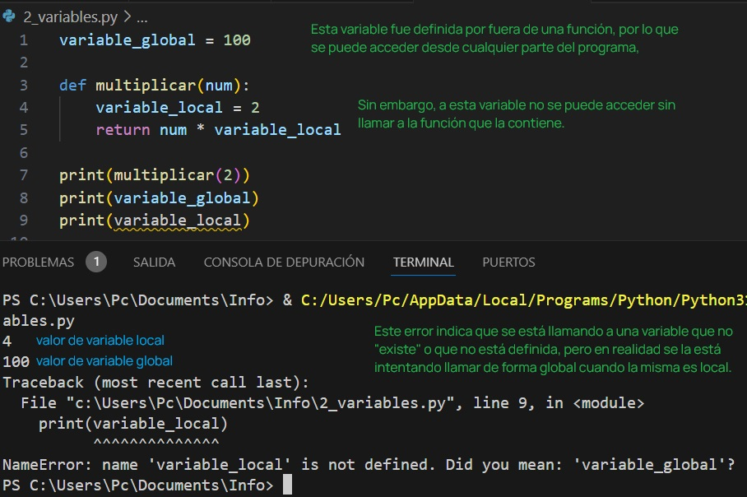
Variable, tipos de datos, operadores
Características de una variable
Alcance: con esto nos referimos a que las variables puede tener un alcance global o local, es decir, éstas pueden ser accesibles dentro de un bloque de código o fuera de él, refiriéndonos a estas variables como “globales” pero, si solo pueden ser accesibles dentro de un bloque de código y no fuera de él, éstas son variables “locales”.
Lo vemos en un ejemplo de código con Python:

Slide 6
Variable, tipos de datos, operadores
Entero (int o integer): representan números sin la parte decimal y pueden ser positivos o negativos.
Decimal (float o double): representan números reales con su parte decimal.
Cadena de caracteres (char o string): representan letras o símbolos. En este caso char hace referencia a un solo caracter (como “a” o “A”) y string hace referencia a una secuencia de caracteres (como “Hola mundo.”)
Booleanos (bool): representan valores de verdad. Solo tienen estos dos valores. Verdadero (True) o Falso (False) y sirven mucho para controlar decisiones en el código.
Existen otros tipos de datos no tan comunes que veremos a lo largo del curso, como por ejemplo null o None.
Tipos de datos
Una variable puede almacenar distintos tipos de datos, es decir, puede almacenar letras, números enteros o números decimales u otro tipo de datos que representan valores de verdad como Verdadero o Falso.
Estos tipos de datos comunes se pueden usar en diversos lenguajes de programación como Python, Java, JavaScript, C++, C#, entre otros.

Slide 7
Variable, tipos de datos, operadores
Operadores aritméticos: Entre los cuales se encuentran los operadores de suma (+), resta (-), multiplicación (*), división (/), entre otros.
Operadores booleanos: que representan valores de verdadero o falso, True o False, respectivamente.
Operadores de asignación: los cuales utilizamos para asignar un valor (=), acumular un valor (+=), entre otros más.
Todos estos operadores, entre otros, los podrás ver a detalle en el material complementario.
Operadores
Durante nuestra vida hemos visto y usado operadores, por lo que no te va a resultar algo muy raro.
A los operadores los usamos en operaciones sobre datos ya sea con símbolos o palabras reservadas. Generalmente se usan sobre operaciones matemáticas, lógicas o de asignación.
En programación veremos operadores aritméticos, operadores booleanos u operadores de asignación.

Slide 8
2
Pseudocódigo
Como ya vimos de manera introductoria en la clase anterior, el pseudocódigo es un método utilizado en la programación para describir algoritmos, o procesos, mediante un lenguaje simplificado, más cercano al lenguaje humano que al un lenguaje de programación como tal.
En esta primer etapa veremos pseudocódigo mediante el programa Pseint, el cual, nos va a servir para ejecutar código escrito en pseudocódigo.

Slide 9
Estructura del pseudocódigo
▷
Encabezado: el cual puede describir brevemente la función del algoritmo mediante un nombre descriptivo.
▷
Declaración de variables: esta parte es fundamental para definir las variables que utilizaremos en el pseudocódigo.
▷
Cuerpo o proceso: desde aquí comenzamos con las instrucciones paso a paso que se necesitarán para ejecutar el algoritmo. Esta parte incluye la lógica y las operaciones necesarias.
El pseudocódigo no tiene una sintaxis precisa como lo tiene que tener un lenguaje de programación, pero se debe seguir esta estructura básica para facilitar la comprensión y el análisis lógico del algoritmo.

Slide 10
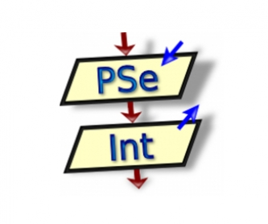
Primeros pasos con Pseint
Gracias a este programa, podremos realizar nuestros primeros pseudocódigos y probarlos de manera funcional, pudiendo ejecutar, tal cual como en un lenguaje de programación.
Pseint contempla la estructura básica del pseudocódigo, por lo que teniendo en cuenta esta estructura vamos a ver ejemplos en este programa.
Primero que nada haremos un repaso por el programa.

Slide 11
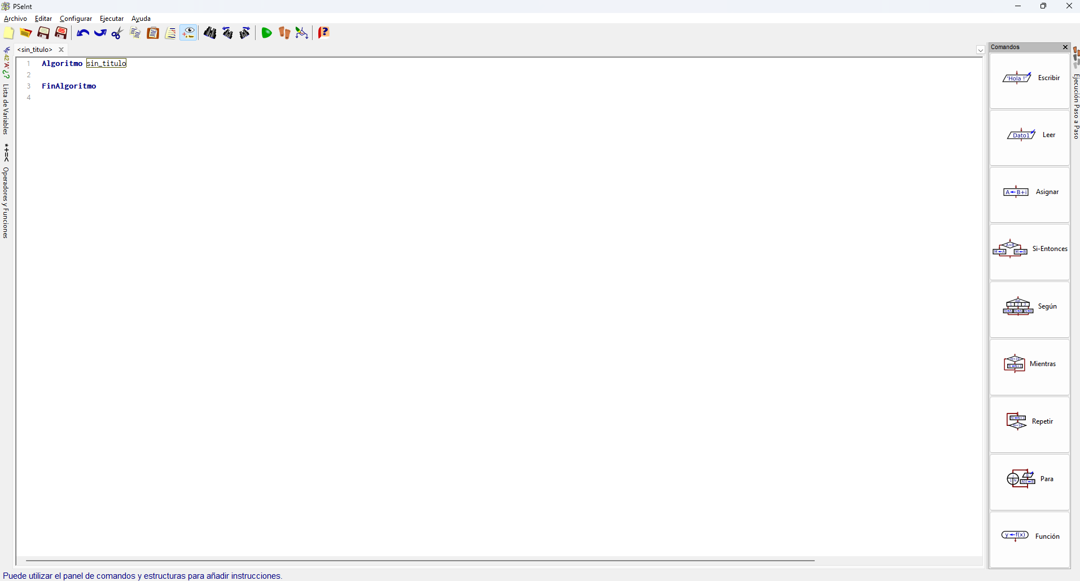
Primeros pasos con Pseint
Una vez que abrimos el programa tendremos esta interfaz inicial, la cual tu profesor o profesora te la explicará en clases.
diagrama,
imagen

Slide 12
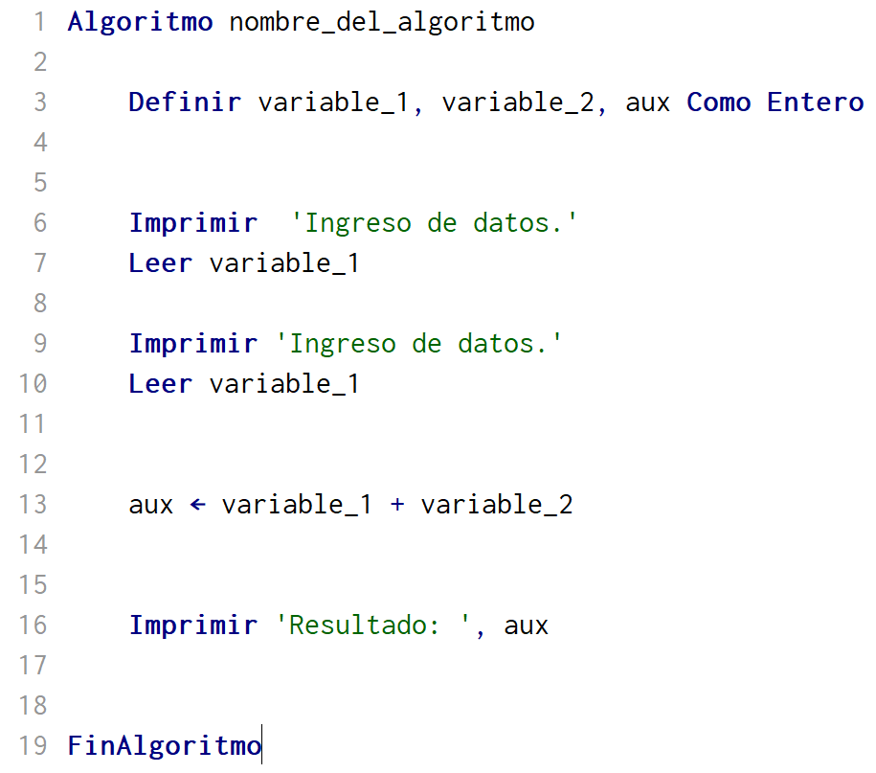
Primeros pasos con Pseint
Lo más importante a tener en cuenta, como se mencionó anteriormente, es tener comprendida la estructura correcta del pseudocódigo, la cual nos va a permitir realizar un algoritmo legible, eficaz y listo para traducir a cualquier lenguaje.
En la imágen podrás encontrar la estructura base a seguir para cada algoritmo.

Slide 13
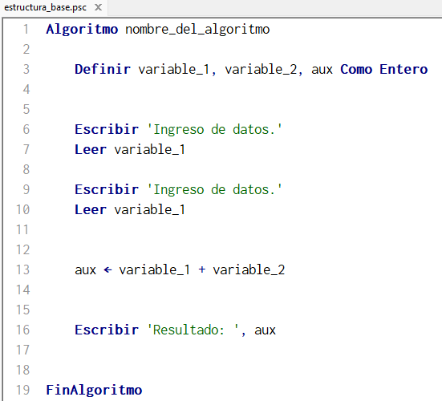
Partes del algoritmo en Pseint
▶
Lo primero es colocar un nombre identificador a nuestro algoritmo.
▶
Luego hay que definir las variables y el tipo de dato a usar.
▶
Posterior a esto se comienzan a ingresar y almacenar datos.
▶
Luego de la recolección de datos, sigue la parte lógica donde se trabaja con los datos recolectados.
▶
Se muestra el resultado y se da fin al algoritmo.

Slide 14
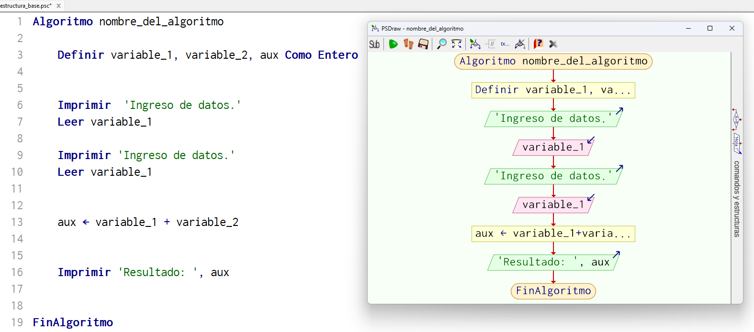
Funciones adicionales de Pseint
▶
Algo más que nos presenta Pseint es la posibilidad de realizar Diagramas de Flujo desde la escritura del algoritmo.
Incluso podríamos generar primero el Diagrama de Flujo y en base a esto que se genere el pseudocódigo.

Slide 15
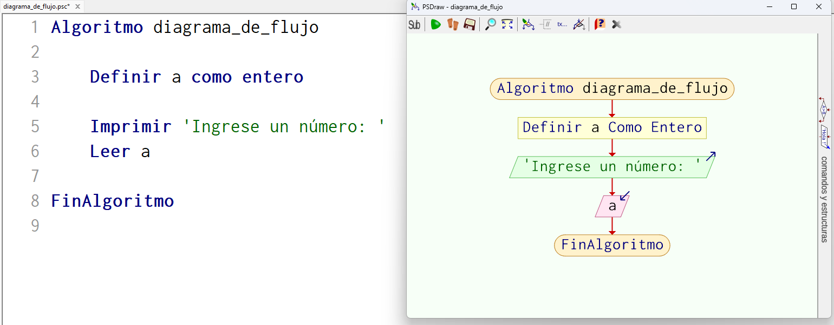
Funciones adicionales de Pseint
▶
En este ejemplo, el pseudocódigo fue creado a partir del Diagrama de Flujo.
Estos diagramas se utilizan para hacer un algoritmo de forma rápida y más gráfica.

Slide 16
¿Listos para arrancar?
Ya conocemos el programa y su estructura, por lo que es momento de arrancar con algunos ejemplos para empezar a comprender mejor lo aprendido hasta acá. Recordá que en el material complementario vas a encontrar una profundización mayor y en clases vas a llevar a la práctica todos estos conceptos y ejemplos… ¡arranquemos!

Slide 17
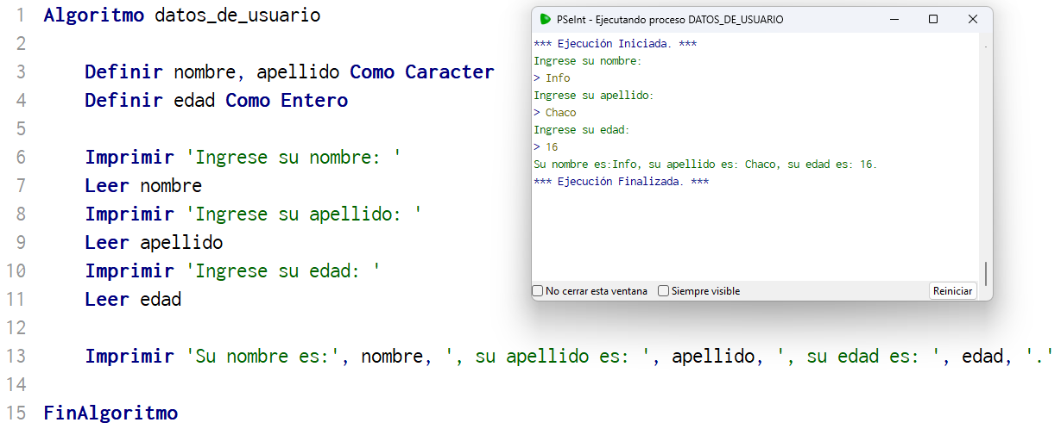
Ejemplo 1
▶
Analizaremos este ejemplo de manera completa en clase y, en el material complementario vas a tener más ejemplos y su análisis para mejorar tu comprensión.

Slide 18
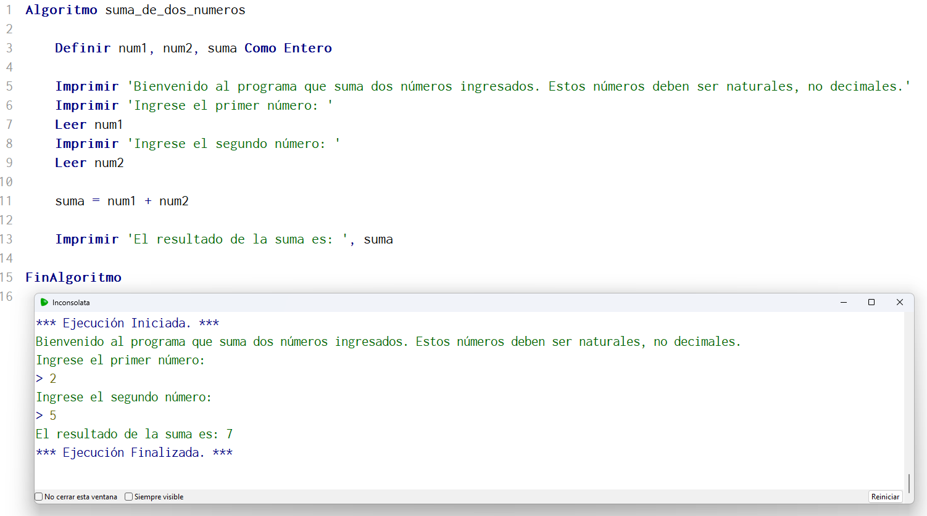
Ejemplo 2
▶
Analizaremos este ejemplo de manera completa en clase y, en el material complementario vas a tener más ejemplos y su análisis para mejorar tu comprensión.

Slide 19
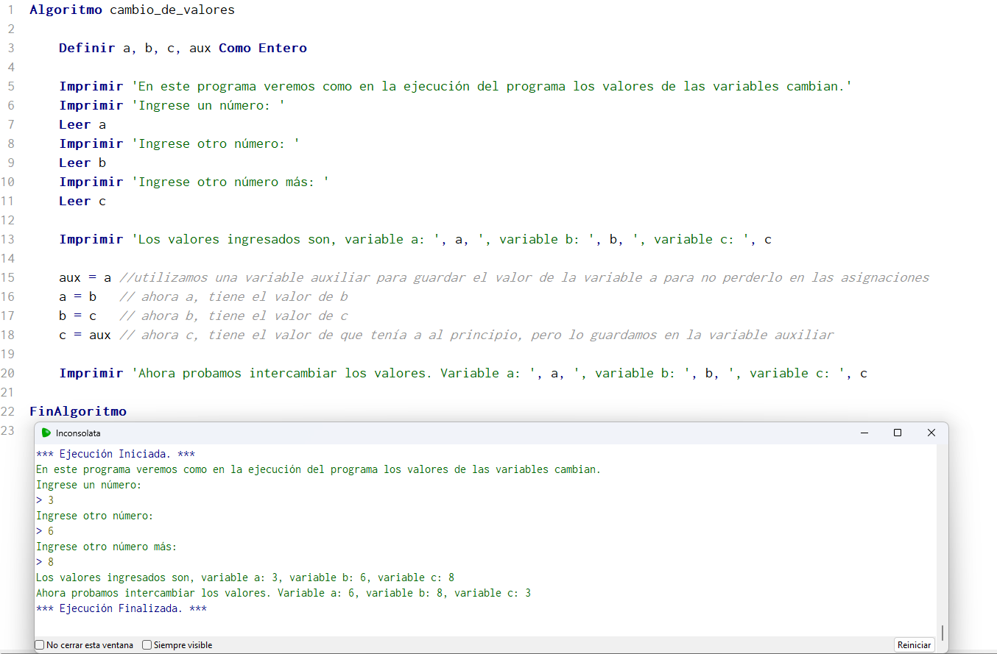
Ejemplo 3
▶
Analizaremos este ejemplo de manera completa en clase y, en el material complementario vas a tener más ejemplos y su análisis para mejorar tu comprensión.

Slide 20
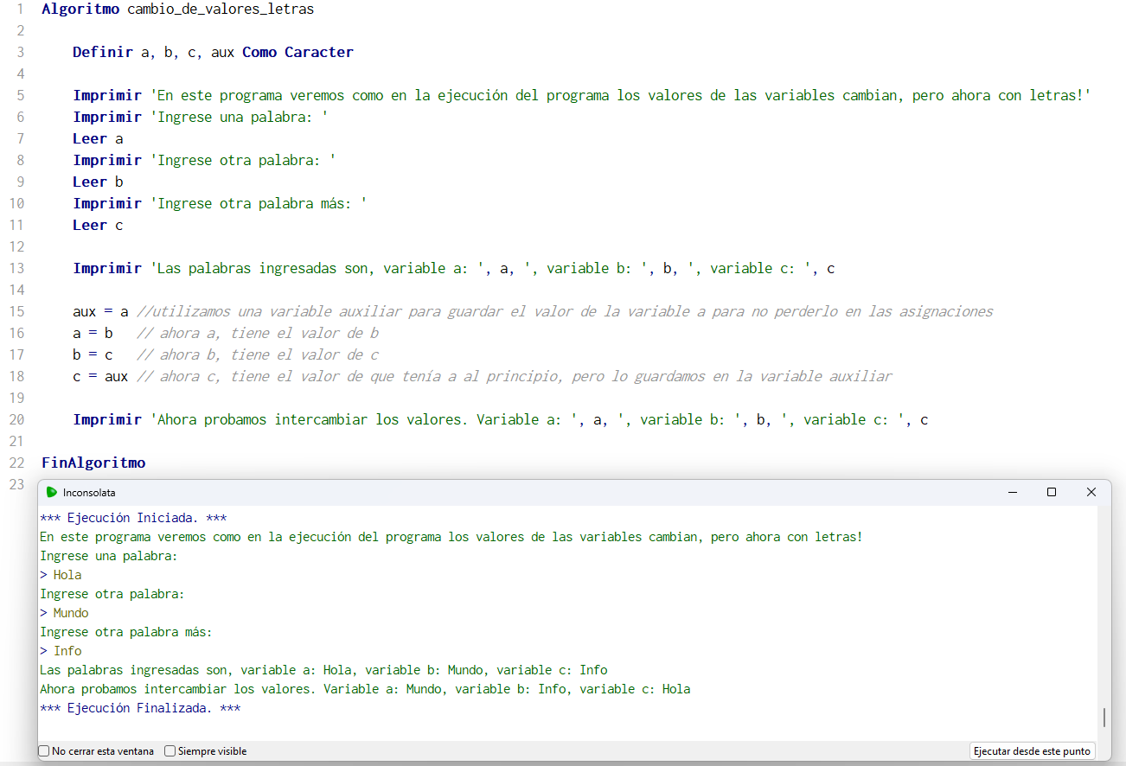
Ejemplo 4
▶
Analizaremos este ejemplo de manera completa en clase y, en el material complementario vas a tener más ejemplos y su análisis para mejorar tu comprensión.

Slide 21
Lo que vimos en clase
1
Aprendimos de sintaxis básica: variables, tipos de datos, operadores.
2
Pseudocódigo y su estructura.
3
Conocimos la herramienta Pseint, algunas funciones y características.
4
Practicaste y ejercitaste con ejemplos simples en pseudocódigo.

Slide 22
Recordá profundizar
Aparte de estos slides, te recordamos que en el campus encontrarás material complementario donde se pueden ver estos temas con una mayor profundidad, por lo que te recomendamos que ¡no los pases por alto! 👆
Además, la asistencia a clases despejará tus dudas y en las mentorías vas a poder practicar para ¡consolidar los conocimientos! 😉

Slide 23
¡Nos vemos
En la próxima clase!

